Slide 1
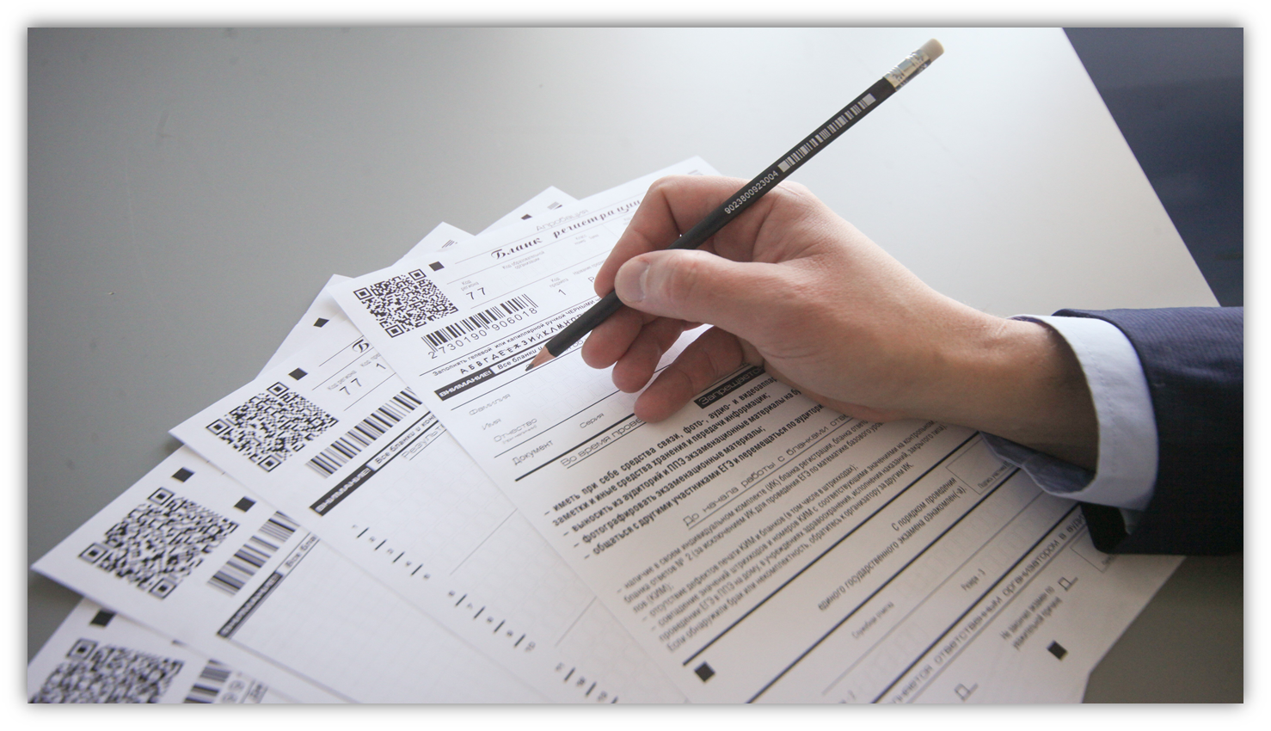
ПРАВИЛА ЗАПОЛНЕНИЯ БЛАНКОВ ВТМ 16.04.2025 г.
РТМ 18.04.2025г.

Slide 2
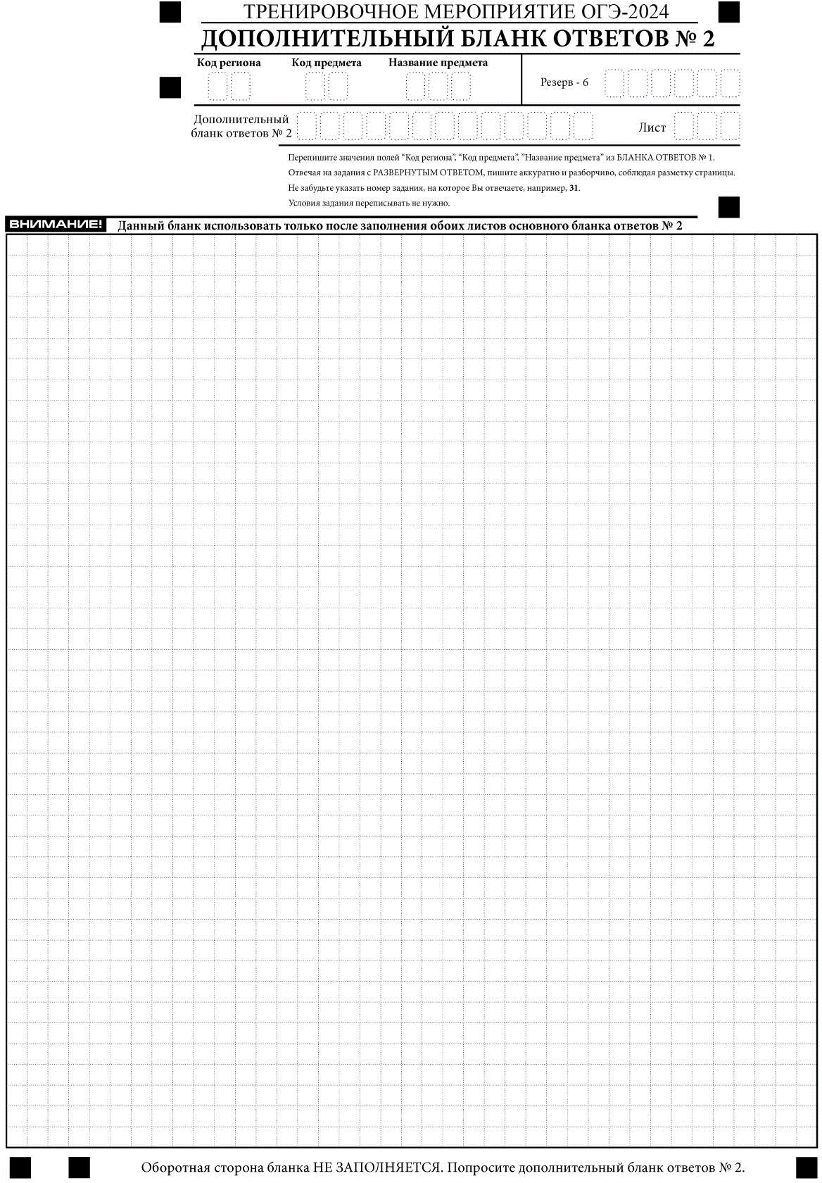
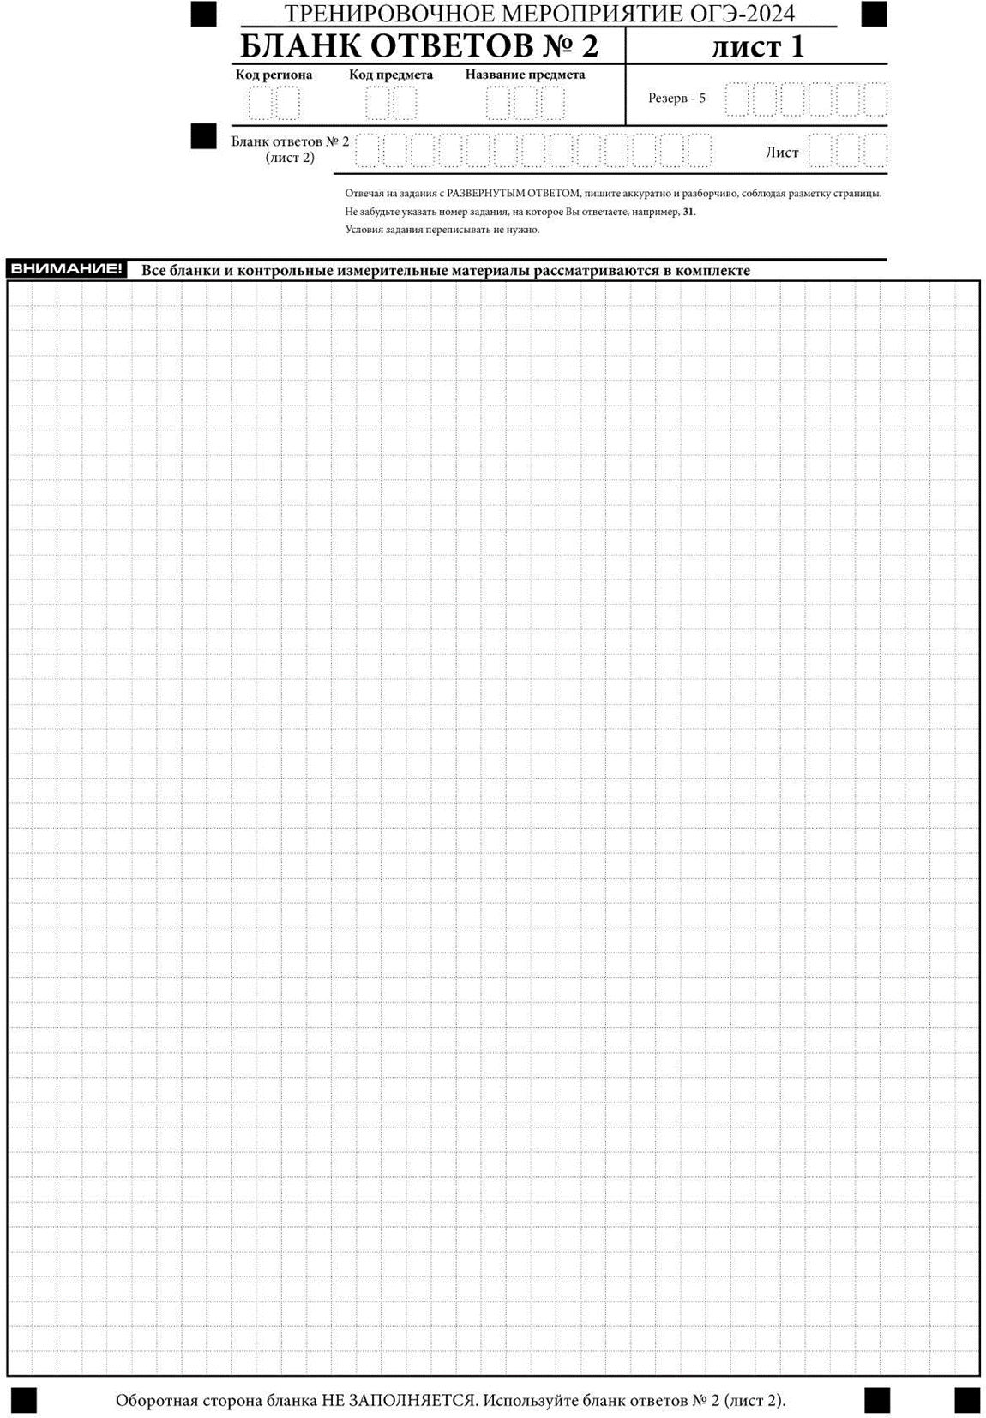
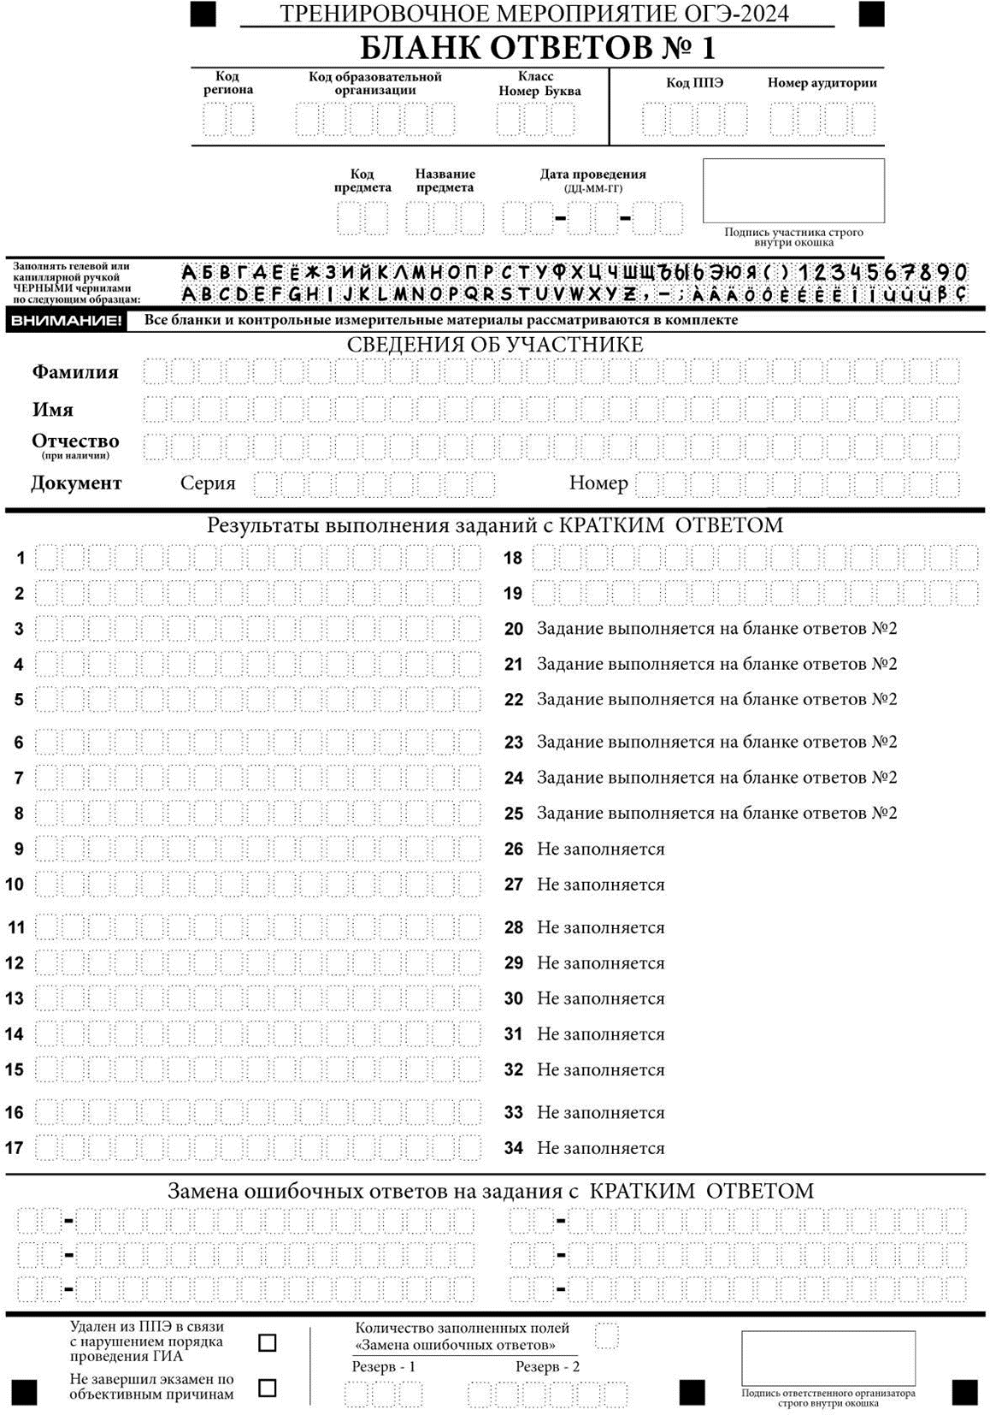
Бланки ВТМ, РТМ ОГЭ

Slide 3
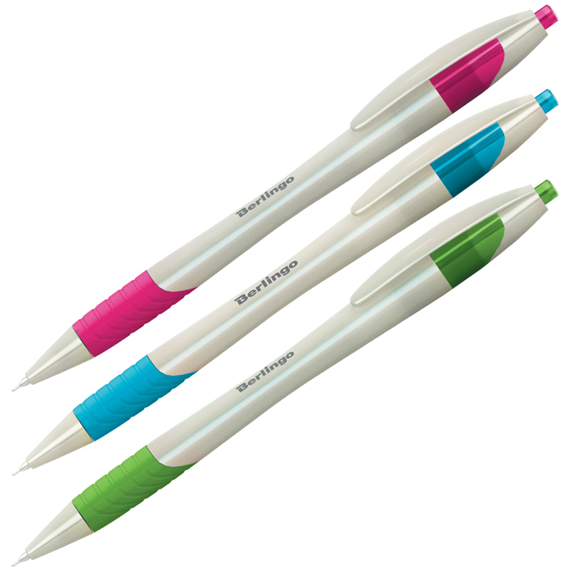
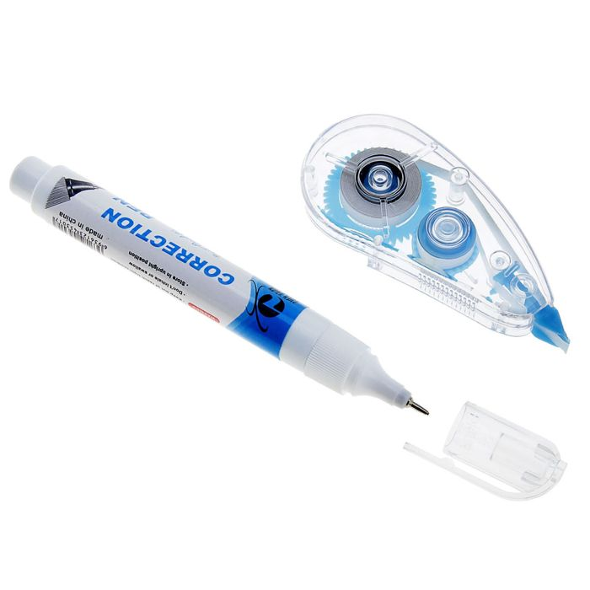
Запрещается:
!!! Делать в полях бланков,
вне полей бланков или в
полях, заполненных
типографским
способом, какие-либо
записи и пометки, не
относящиеся к
содержанию полей
бланков.
!!! Использовать для
заполнения бланков
- цветные ручки вместо черной;
- карандаш
(даже для черновых записей
на бланках);
- средства для
исправления внесенной в
бланки информации
(«корректор», «ластик» и др.).
!!! На Бланках ответов № 1 и № 2, а также на Дополнительном бланке ответов № 2 не должно быть пометок, содержащих информацию о личности участника ОГЭ.

Slide 4
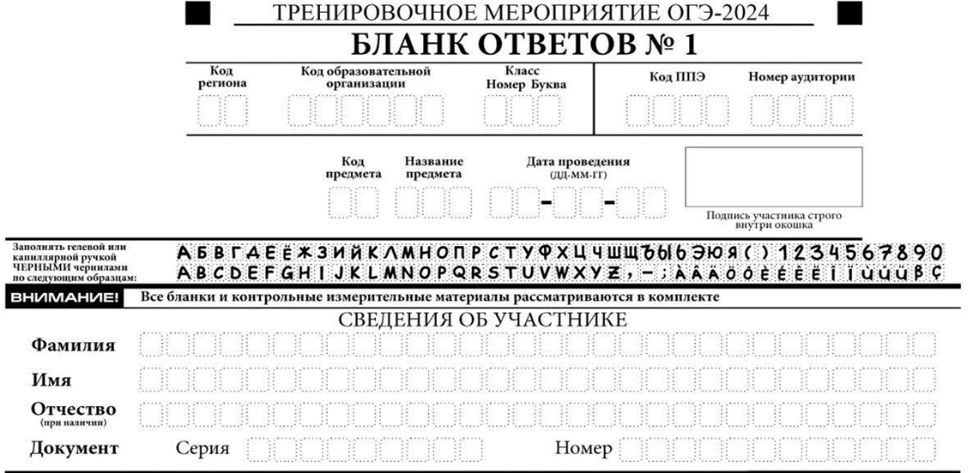
Бланки заполняются гелевой ручкой чёрного цвета!
Каждое поле в бланках заполняется, начиная с первой клетки
1
Код образовательной организации – указывается код ОО, в которой обучается участник экзамена
Класс: номер, буква – указывается информация о классе, в котором обучается участник
Номер аудитории – указывается номер аудитории, у которой проводится ОГЭ
2
Если участник ОГЭ не имеет информации для заполнения какого-то конкретного поля, он должен оставить это поле пустым (не делать прочерков!).

Slide 5
Способы исправления ошибок при заполнении
И В А Н О В
И В А Н О В
И В А Н
И В А Н
И В А Н О В И Ч
П Е Т Р О В И Ч
И В А Н О В И Ч
П Е Т Р О В И Ч
7
6
8 5 2 0
4 6 5 0
7
9 5 8 1 2 6
- Запись новых символов (цифр, букв) более жирным шрифтом поверх ранее написанных символов (цифр, букв);
- Зачеркивание ранее написанных символов (цифр, букв) и заполнение свободных клеточек справа новыми символами (цифрами, буквами)

Slide 6
Количество заполненных полей «Замена ошибочных ответов»
4
5 7 8
1 5
1 2
4
5 7
1 9
С О Л Н Ц Е
4
6 7 8
1 0
2
Если в области замены ошибочных ответов на задания с кратким ответом будет заполнено несколько полей для одного и того же номера задания –
ответ будет засчитан от последней замены
В случае если заполнено только поле для номера задания, а новый ответ не внесен, то для оценивания будет использоваться пустой ответ

Slide 7
Х
В случае если участник экзамена НЕ использовал поле «Замена ошибочных ответов на задания с кратким ответом» организатор в поле «Замена ошибочных ответов» ставит «Х» и подпись в специально отведенном месте.

Slide 8
Х
Х
В случае досрочного завершения экзамена участником ОГЭ
отметка организатора в аудитории заверяется подписью организатора в специально отведенном для этого поле
Вносится соответствующая запись в форме ППЭ-05-02 «Протокол проведения ОГЭ в аудитории».
Заполняется форма ППЭ-22 «Акт о досрочном завершении экзамена по объективным причинам» в штабе ППЭ в зоне видимости камер видеонаблюдения

Slide 9
Х
Х
В случае удаления участника ОГЭ
отметка организатора в аудитории заверяется подписью организатора в специально отведенном для этого поле
Вносится соответствующая запись в форме ППЭ-05-02 «Протокол проведения ОГЭ в аудитории».
Заполняется форма ППЭ-21 «Акт об удалении участника ГИА», ППЭ-21С, ППЭ-21-П1, ППЭ-21-П2, ППЭ-21-П3 (при наличии) в штабе ППЭ в зоне видимости камер видеонаблюдения

Slide 10
Бланк ответов № 2

Slide 11
Поле «Дополнительный бланк ответов № 2» в листе 2 бланка ответов №2 заполняет организатор в аудитории при выдаче дополнительного бланка ответов №2, вписывая в это поле цифровое значение штрих-кода ДБО №2 (расположенное под штрих- кодом бланка), который выдаётся участнику ОГЭ.
Если дополнительный бланк ответов № 2 не выдавался, то поле «Дополнительный бланк ответов № 2» остается пустым.

Slide 12
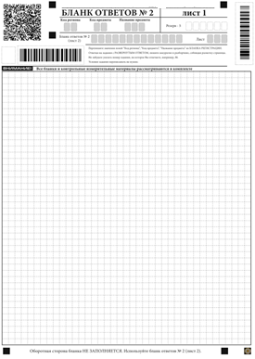
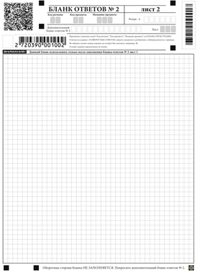
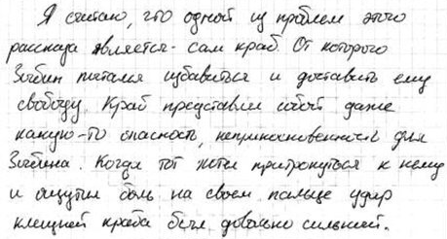
СМ. далее

Slide 14
Дополнительный бланк ответов № 2
Поля верхней части бланка («Код региона», «Код предмета» и «Название предмета») заполняются участником самостоятельно и должны полностью соответствовать информации, указанной в бланке ответов № 2.
3
В поле «Лист» организатор в аудитории при выдаче дополнительного
бланка ответов № 2 вносит порядковый номер листа работы участника экзамена, начиная с цифры 3.

Slide 15
3
4
При выдаче участнику экзамена последующих ДБО №2,
цифровое значение штрих-кода последнего ДБО №2
вносится в поле «Дополнительный бланк ответов №2» предыдущего ДБО №2

